Slide 1
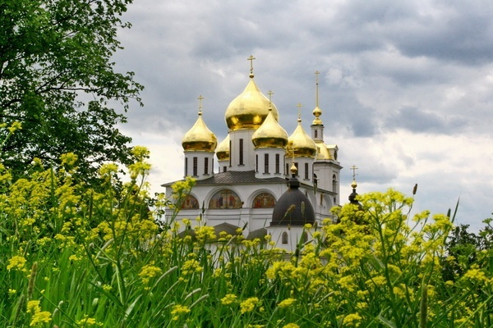
Особенности храмового зодчества
ПРЕДМЕТ: МХК КЛАСС: 9
Подготовил: учитель ГБОУ Школа № 281 Ухваренок Т.А.

Slide 2
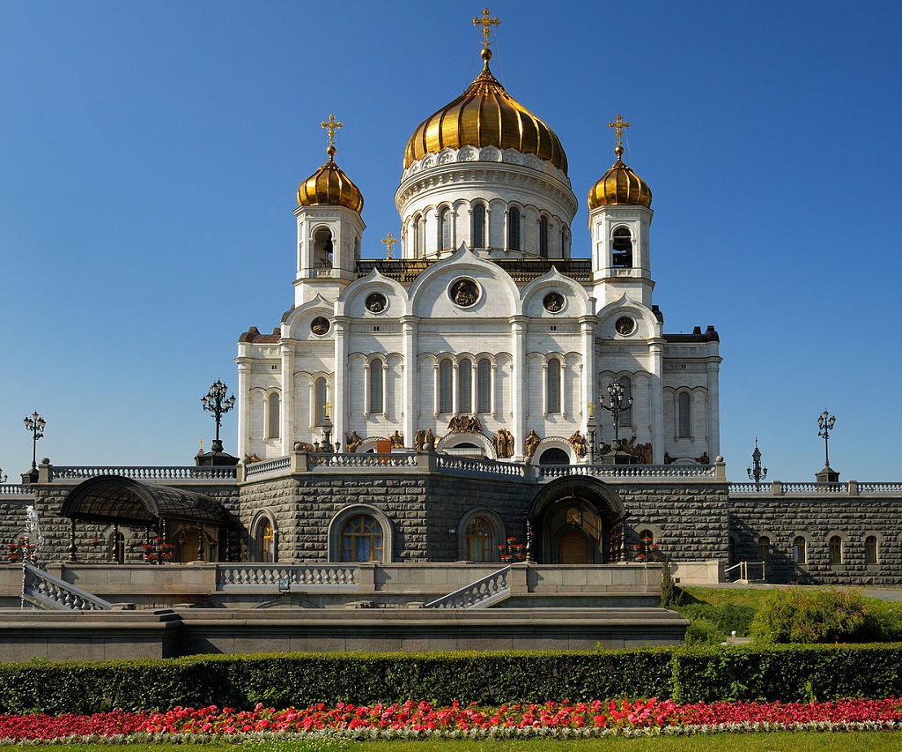
Храм — архитектурное сооружение, предназначенное для совершения богослужений и религиозных обрядов.
Кафедральный Соборный храм Христа Спасителя
Отстроенный в 1997 году храм стал самым спорным религиозным проектом в России. С одной стороны, это лишь восстановленный собор XIX века, на стенах которого были написаны имена солдат и офицеров, погибших в боях с Наполеоновской армией.
С другой — это модное место, в котором «принято появляться» у российских политиков и бизнесменов.

Slide 3
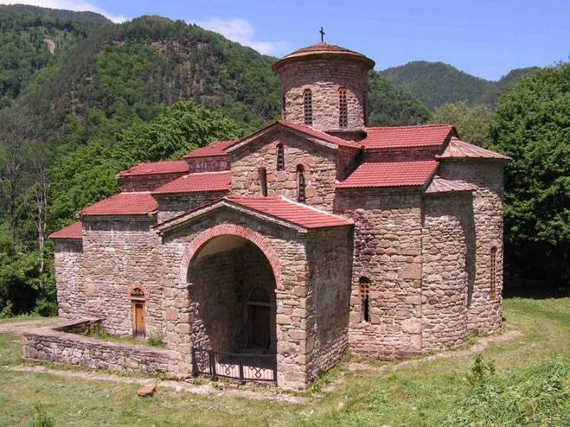
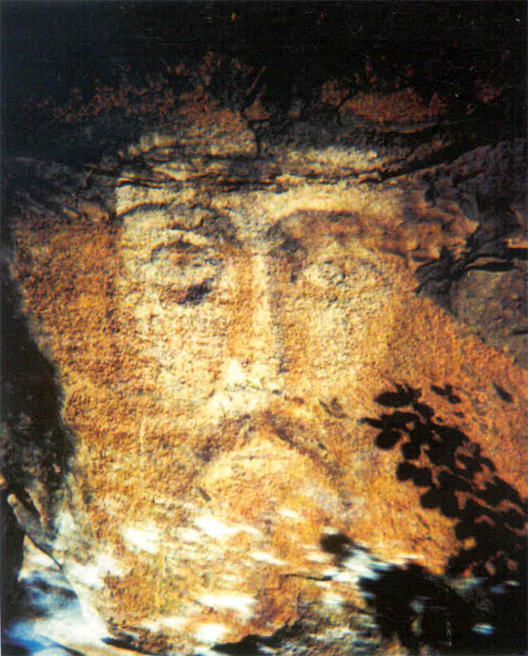
Значение храмов часто гораздо шире обрядовых функций, ими выполняемых, и религиозных идей, которые они воплощают.
Архызские храмы – самые древние или одни из самых древних на территории России. На территории городища сохранились три средневековых храма – Северный, Средний и Южный.

Slide 4
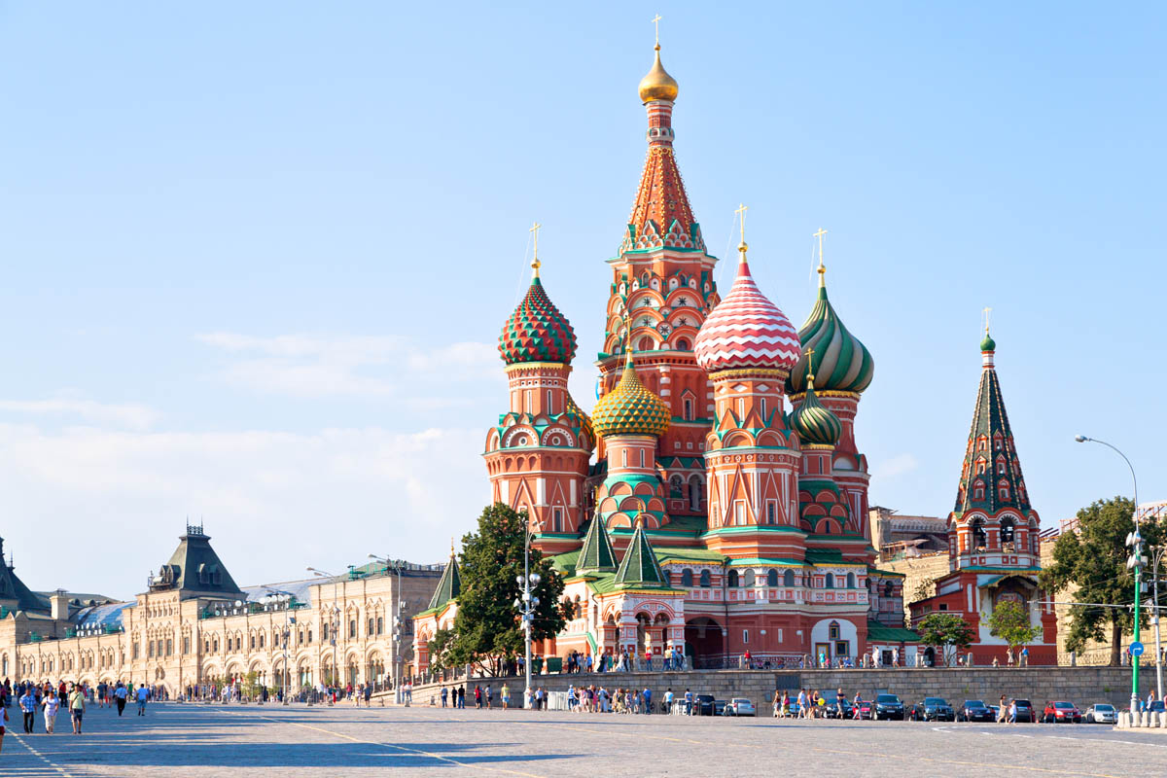
На внешний облик храма и его внутреннее убранство также влияла и общественно-политическая ситуация, например: возведение грандиозных соборов в Киеве, Владимире, Новгороде, которые должны были стать символом могущества Древней Руси, религиозной преемственности византийских традиций.
Храм Василия Блаженного

Slide 5
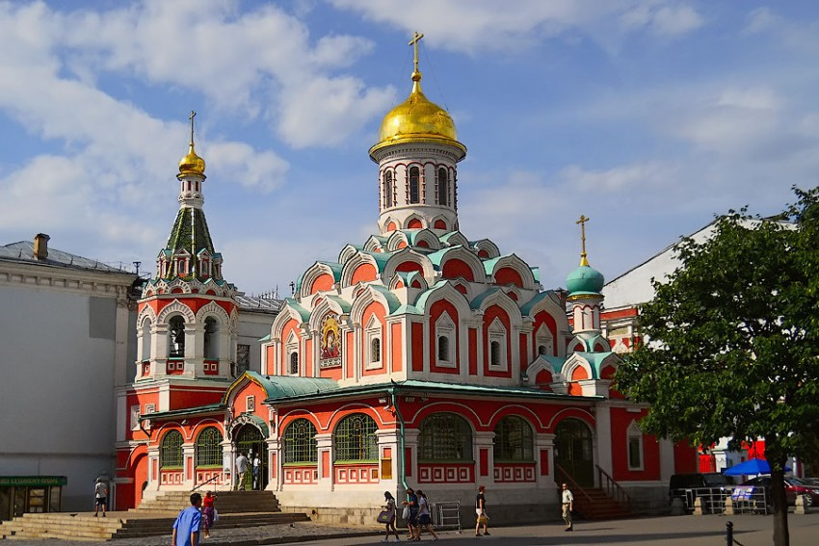
Осуществлялось строительство соборов как символов воинской славы: в честь победы над польско-литовскими интервентами (1625 г. Казанский собор (Москва)), взятия Казани Иваном Грозным (1555 г. храм Василия Блаженного, Москва) и т. д.
Казанский собор

Slide 6
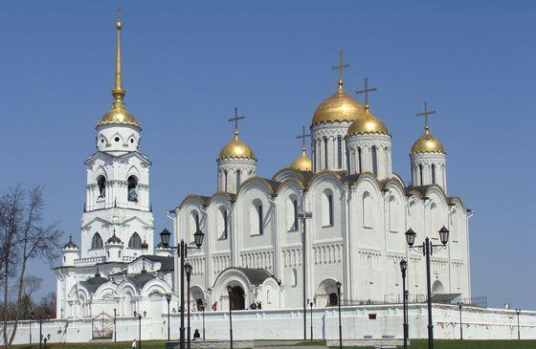
Успенский собор во Владимире
Ещё один кафедральный православный храм необыкновенной красоты находится во Владимире – это Успенский собор. Именно по его образцу воздвигнут Успенский собор Московского Кремля. Во владимирском Успенском соборе хранятся уникальные образцы искусства двенадцатого века – это и работы неизвестных художников, и работы всем известного Андрея Рублёва, а так же мастеров семнадцатого – восемнадцатого веков.

Slide 7
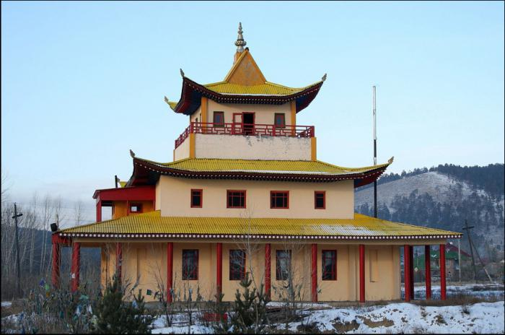
В символике архитектуры и декоративного убранства храмов раскрываются представления о мироздании, во многие эпохи (особенно в Средние века в Европе) храмы были местом общественных собраний, торжественных церемоний, имели мемориальный характер, обладали правом убежища.
Буддийский храм России – это Хамбын Хурэ, находящийся в городе Улан-Удэ. Он представляет собой большой буддийский комплекс, состоящий из нескольких храмов и служебных зданий

Slide 8
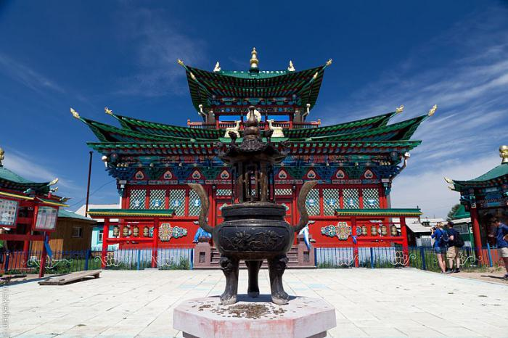
Типы храмов и история их развития обусловлены, кроме обрядовых требований, также общим развитием архитектуры и строительной техники у различных народов в разных странах.
Иволгинский дацан был возведен в 1945 году и стал первым буддийским храмом, открытым в советское время

Slide 9
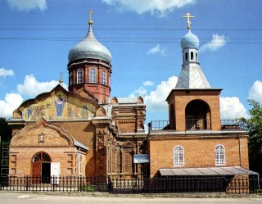
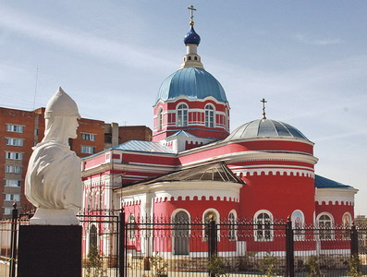
Архитектура храмов (святилища, христианской церкви, мусульманской мечети, иудаистской синагоги, буддийского храма) исторически видоизменялась соответственно развитию зодчества в разных странах и приобретала яркое национальное своеобразие.
Во многих странах мира здания храмов, являющиеся выдающимися памятниками национального зодчества, находятся под охраной государства. При этом, существуют и типовые проекты храмовых зданий. Так, христианская церковь «Маранафа» (Бразилия) имеет завод по производству сборных храмов.
Храм Александра Невского в Туле
Свято-Покровский храм (храм во имя Феодосия Черниговского), г. Тула.

Slide 10
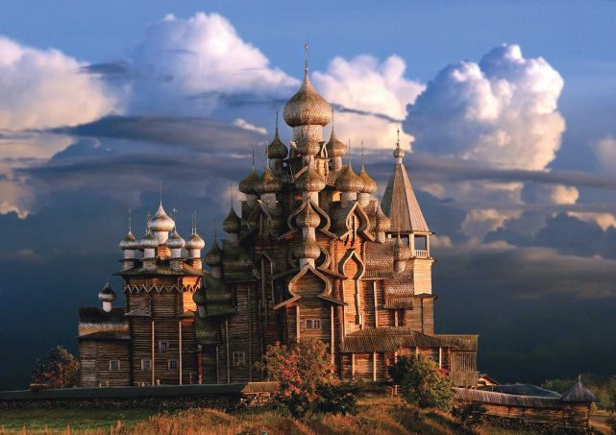
Древнерусская храмовая архитектура до кон. XVII века развивалась в соответствии с религиозными канонами и местными традициями.
Кижи

Slide 11
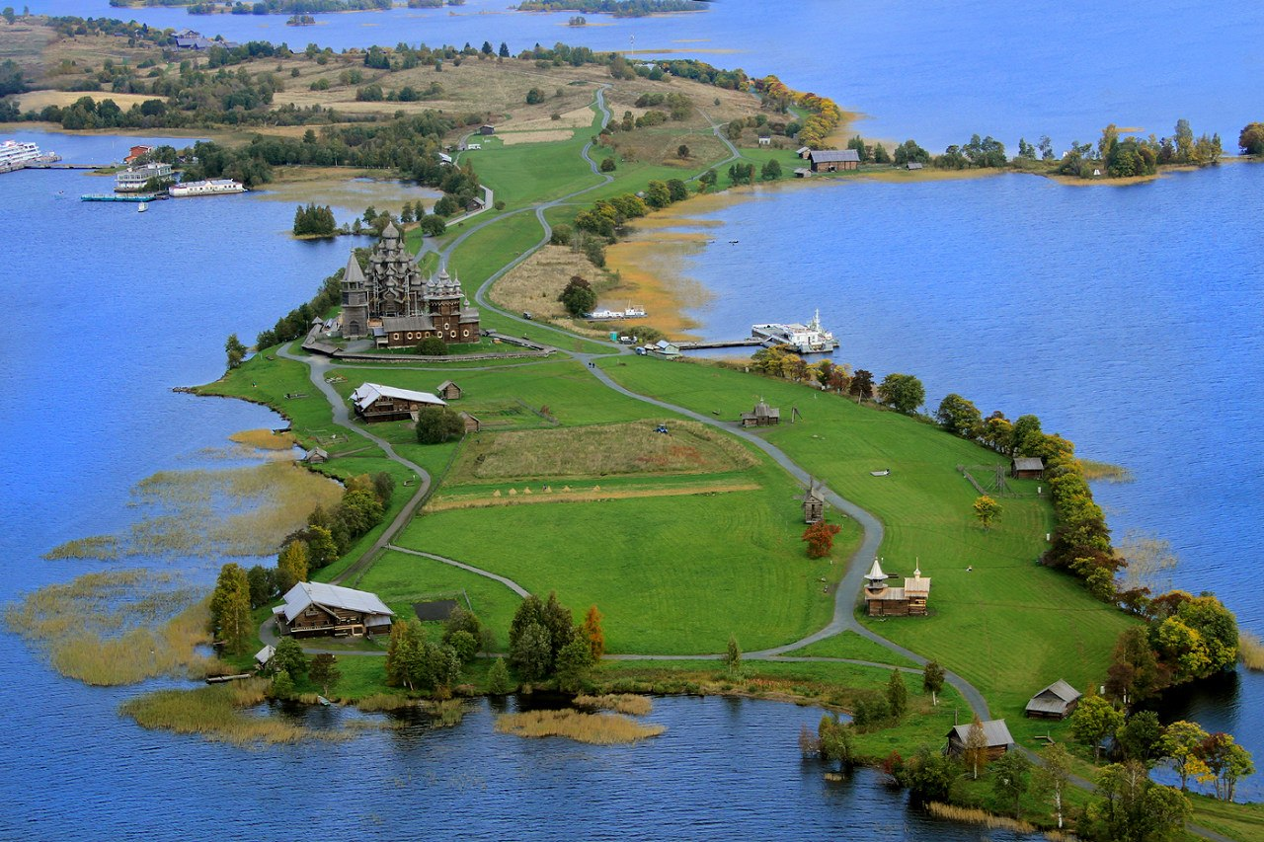
Архитектурный ансамбль Кижи является выдающимся примером русской архитектуры. Кижи находятся в 63 км от главного города Карелии, Петрозаводска, на одном из островов в Онежском озере.

Slide 12
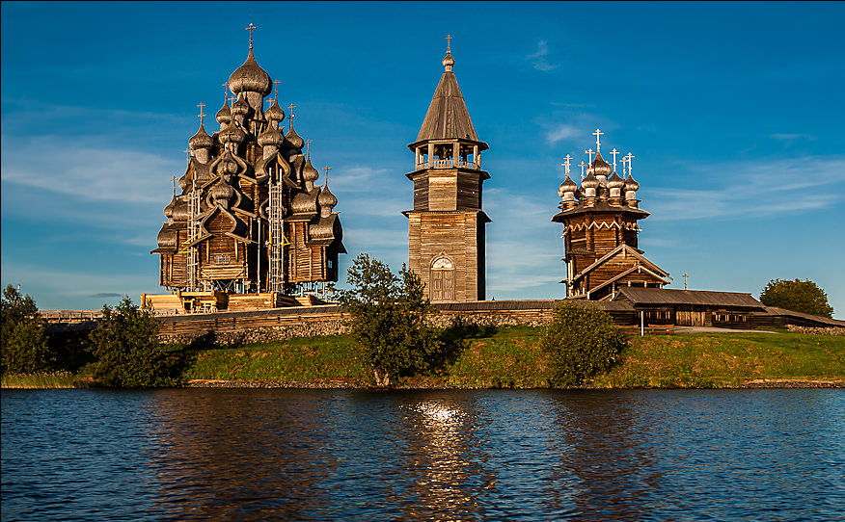
Кижи включают в себя несколько церквей и других построек, обнесенных стеной. Сегодня Кижи является музеем, где можно увидеть не только шедевры русского традиционного зодчества, но и музеи православной русской культуры.

Slide 13
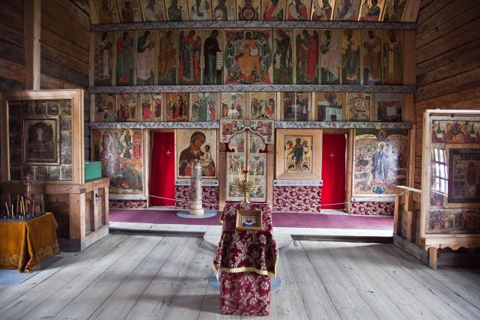
Архитектура Покровской церкви более простая. Она построена в 1764 г. На квадратном основании церкви возвышается восьмиугольная крыша. Высота этой церкви в Кижах, включающей в себя 8 куполов, составляет 27 м. В восточной части прихода Покровской церкви находится алтарь, а в западной лестница, ведущая наверх.

Slide 14
Фильмы для просмотра на уроке
1. Первый буддийский храм
- фильм часть 1 http://www.youtube.com/watch?v=shknWoJ5mkI
- фильм часть 2 http://www.youtube.com/watch?v=-wsGI1qmEm4
2. Кижи http://www.youtube.com/watch?v=tEdpnqQZSAA

Slide 15
Домашнее задание:
В тетради сообщение по теме (любую на выбор):
* Храм – модель мира.
* Христианский храм.
* Буддийский храм.
* Культовые постройки ислама

Slide 16
Использованные источники:
http://www.arrivo.ru/unesco/kizhi.html
http://ogneboretskarelia.ru/wp-content/themes/proba/fail_content/kigi.php
http://www.restbee.ru/guides/ekskursii/10-ghlavnykh-khramov-rossii.html
http://russian7.ru/post/7-samyx-neobychnyx-pravoslavnyx-xramov-rossii/
http://fb.ru/article/169000/buddiyskie-hramyi-v-sankt-peterburge-buddiyskie-hramyi-v-rossii
СПАСИБО ЗА ВНИМАНИЕ!

